Slide 1


Tal Goldberg
Avichai Israeli
Maxim raykher
Elchanan Mahatsri
https://github.com/elci98/Roomies

Slide 2
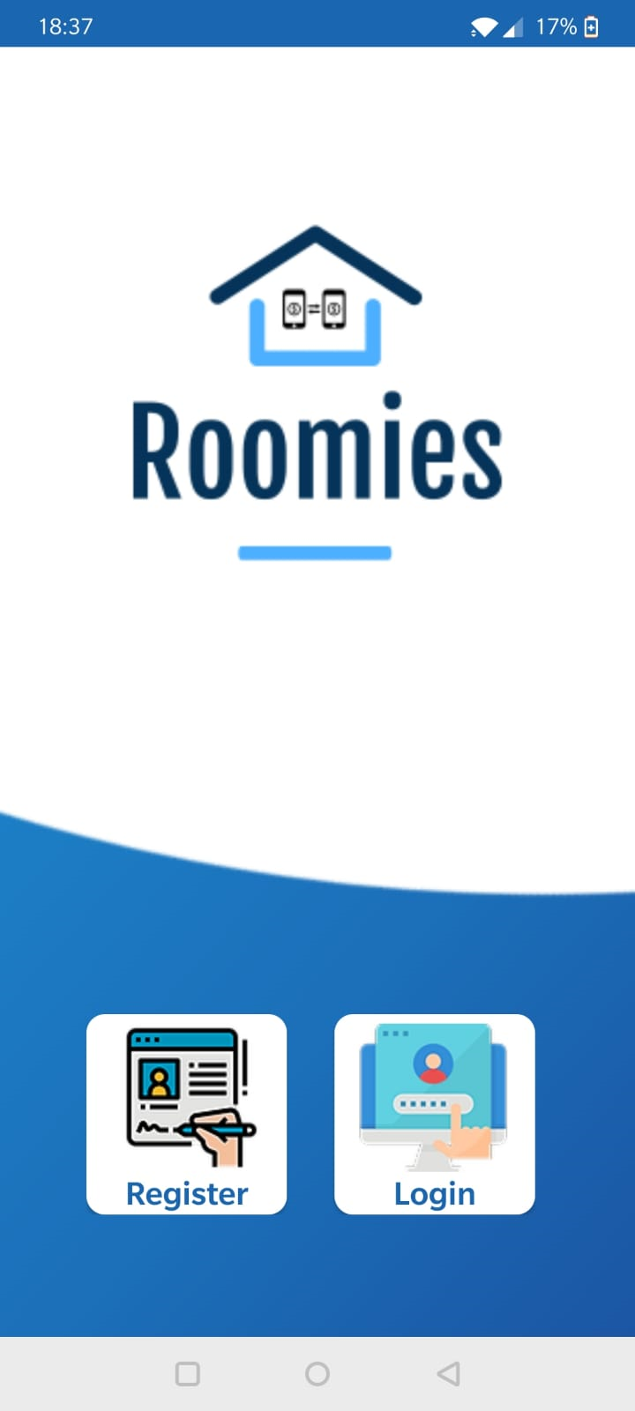
תיאור המערכת
Roomies מאפשרת לשותפים לעקוב אחרי ההוצאות השוטפות ולהתעדכן בכל זמן נתון במאזן שלהם מול כל אחד מהשותפים האחרים.
המטרה העיקרית של הפרויקט היא לספק פתרון יעיל להתנהלות הוגנת של חלוקת כספים בדירת שותפים ולמנוע טעויות בחלוקה ביניהם.
כפי שניתן לראות, במסך הראשי של האפליקציה יש אפשרות רישום ואפשרות התחברות (למשתמש קיים).

Slide 3
דרישות מרכזיות
השותף שיצר את הדירה יקרא ראש דירה ויקבל הרשאת מנהל.
ניתן להוסיף מס' שותפים בלתי מוגבל לכל דירה.
שותף יוכל להזין תשלום שביצע עבור "הדירה".
תיתנן אופציה לקטלג תשלום.
תינתן אפשרות לצרף \ להשמיט שותף מתשלום ספציפי.
המערכת תשמור על מאזן תקין בין כל שותף ושותף.
המערכת תציג תנועות אחרונות שבוצעו בדירה.
תיתנן אופציה לצפות במאזן לפי קטגוריות.
מנהל יוכל לבצע מחיקה להוצאות לא תקינות/לא מאושרות.
מנהל יוכל להוסיף/למחוק שותפים, לשנות שם דירה ולתת את תפקיד המנהל לשותף אחר.

Slide 4
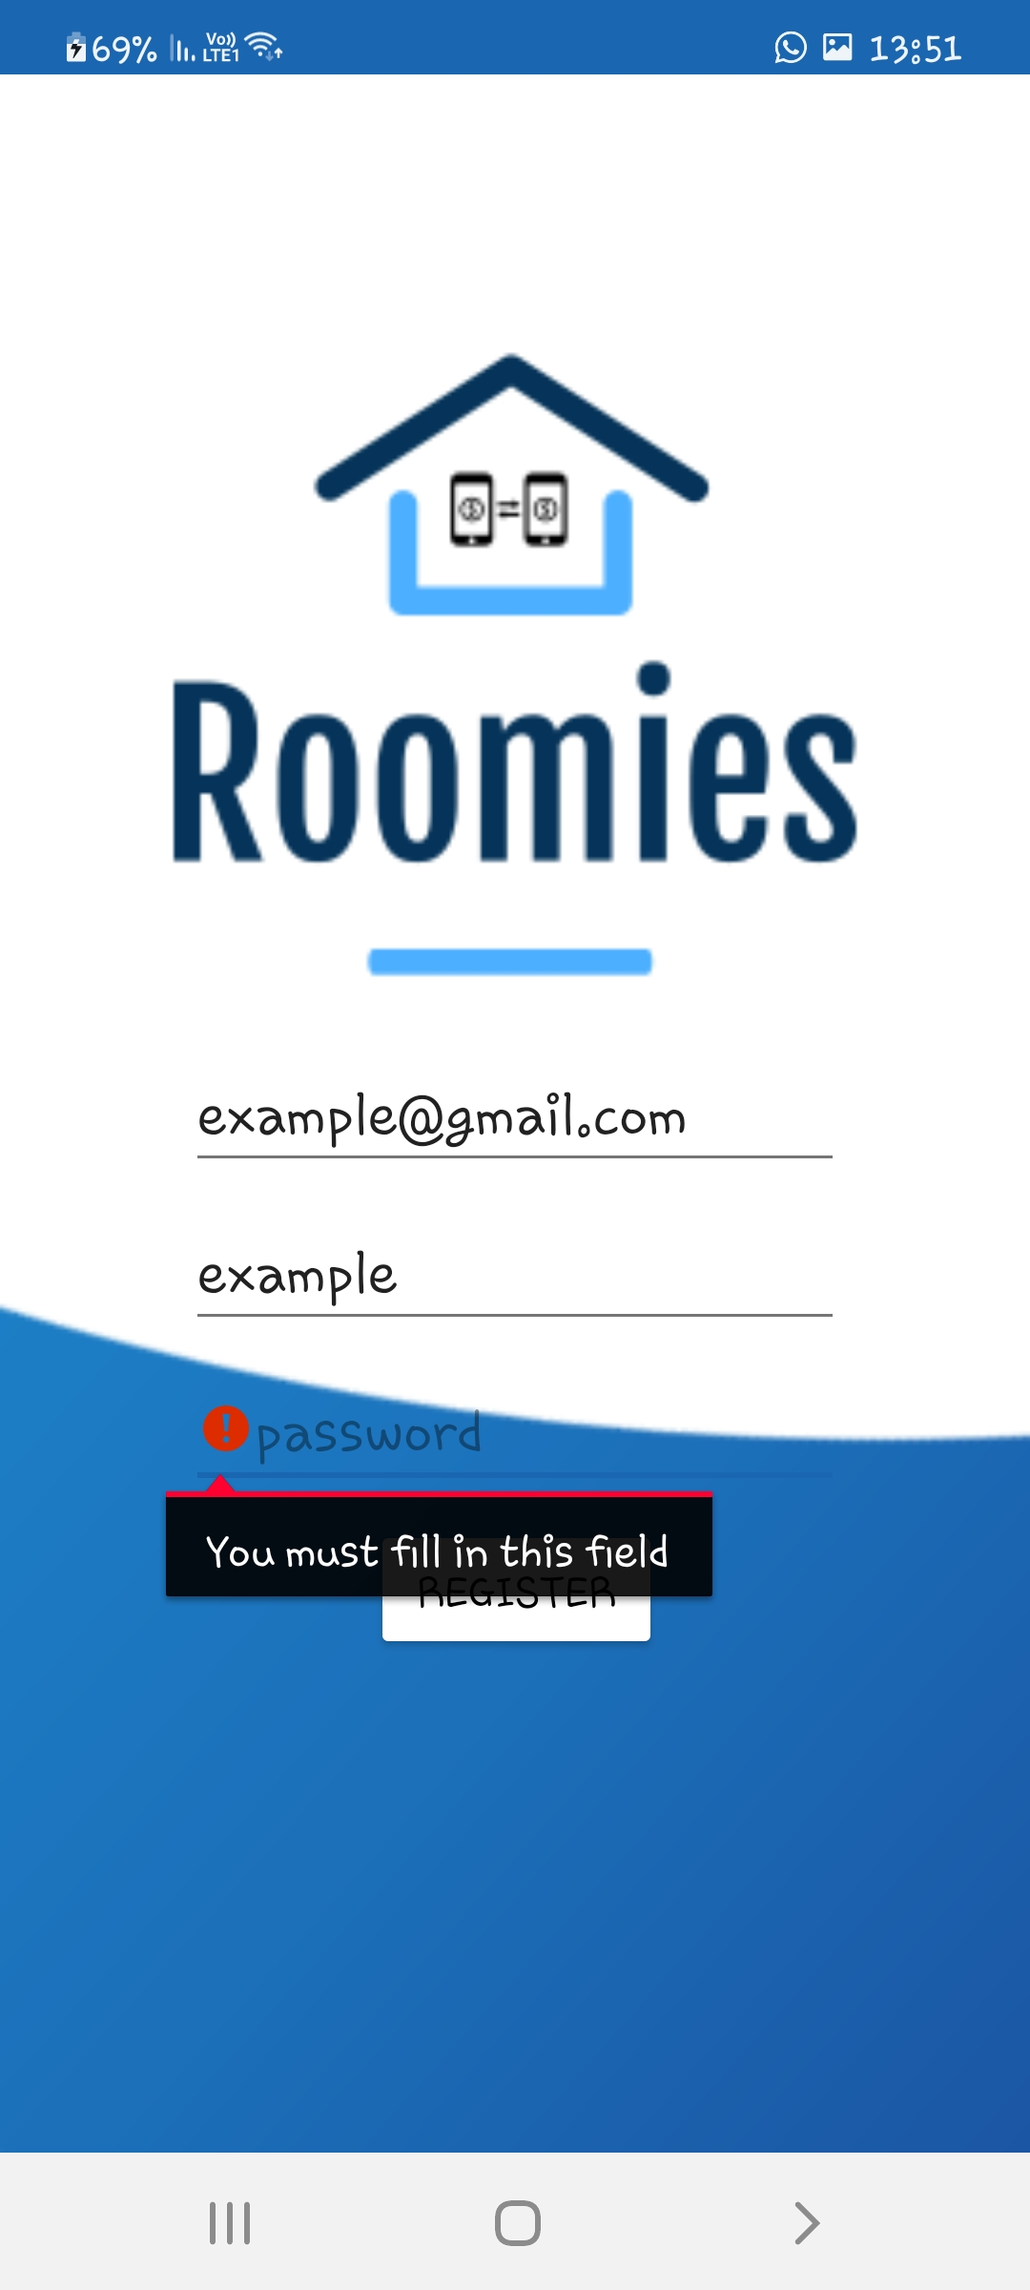
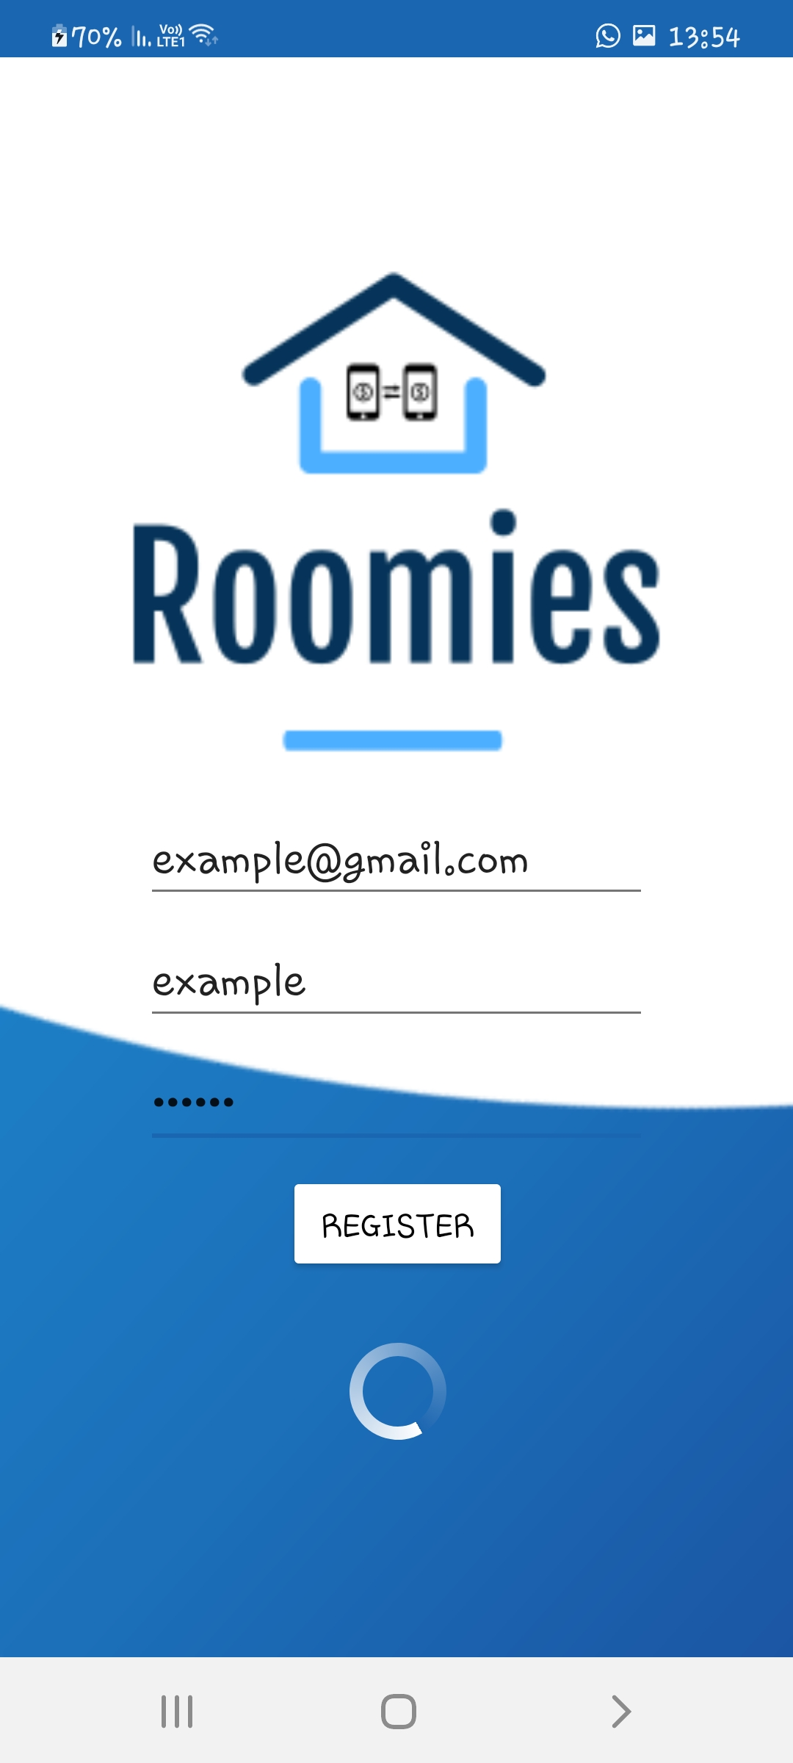
הרשמה
בלחיצה על "הרשמה" המשתמש יועבר לדף הבא ובו יצטרך להזין מינימום פרטים הנדרשים לרישום על מנת לגרום לנוחות המשתמש ולביצוע רישום מהיר ולא מסורבל.
אם המשתמש יחסיר אחד מהפרטים יופיע לו הערה שתסביר לו את מהות העיכוב ומה הוא נדרש לעשות.
ברגע שהנתונים הוזנו כראוי יופיע סרגל התקדמות על מנת להמחיש למשתמש שהתקדמות מתרחשת ומיד יועבר לשלב הבא.

Slide 5
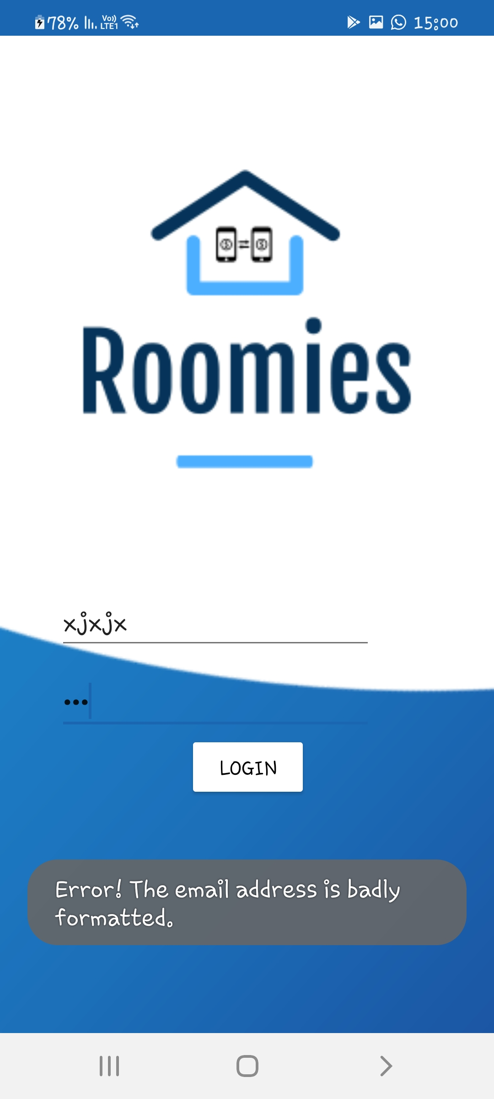
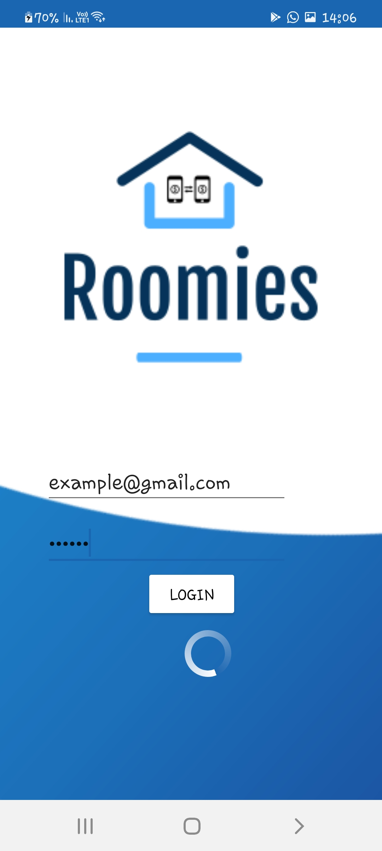
התחברות
בלחיצה על "התחברות" המשתמש יועבר לדף הבא ובו יצטרך להזין את המייל והסיסמה שאיתם נרשם לאפליקציה.
כמו בתהליך הרישום גם כאן יופיע סרגל התקדמות ברגע שהנתונים הוזנו כראוי וכמו כן תקפוץ הודעה במקרה של נתונים שגויים שתפרט את הבעיה.

Slide 6
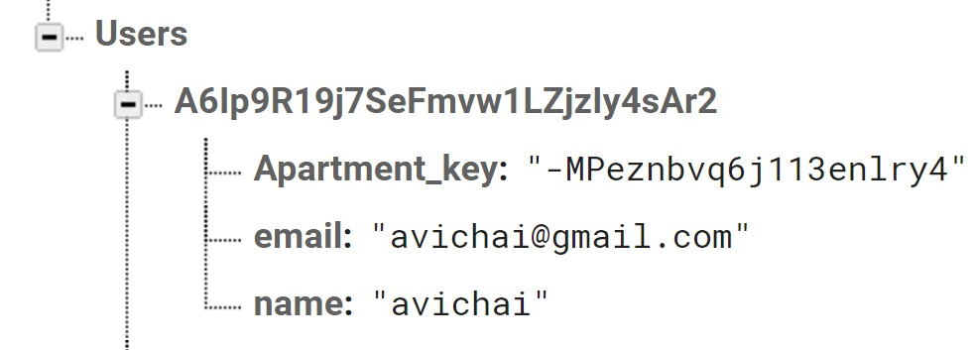
Firebase-users
כך נראה משתמש ב-firebase.
הערכים שיש לכל משתמש הם-
שם המשתמש, אימייל ומספר מזהה ייחודי של הדירה אליה הוא שייך.

Slide 7
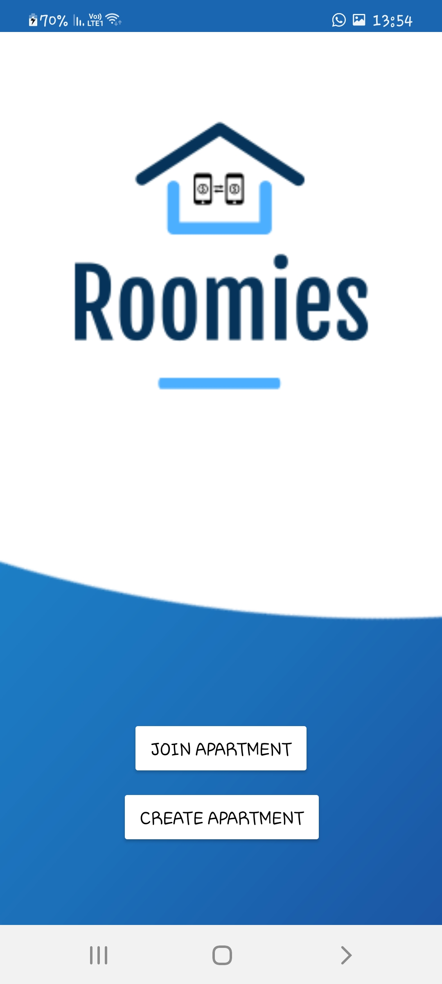
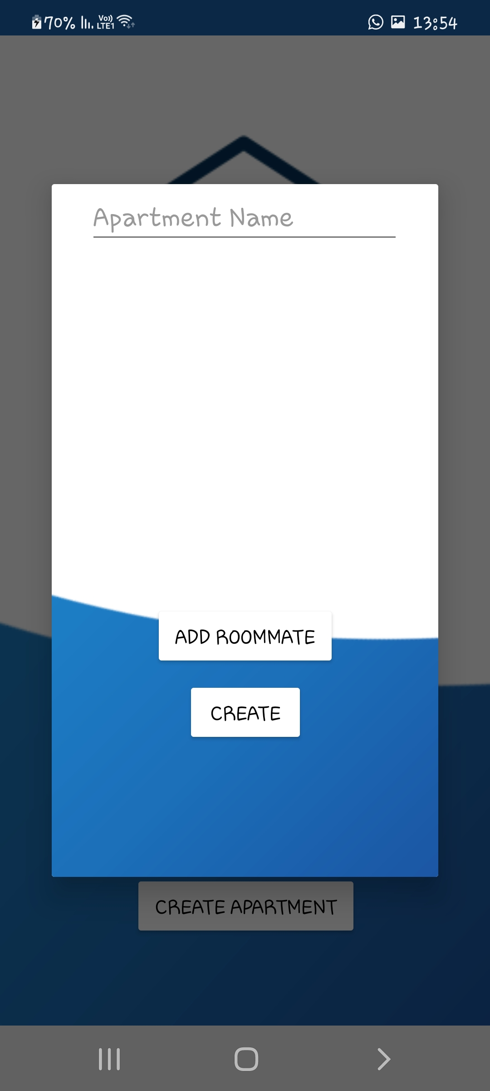
יצירת דירה
מיד לאחר ההרשמה המשתמש יועבר לדף המאפשר לו לבחור אם ליצור דירה חדשה או להצטרף לאחת קיימת.
אם יבחר ליצור דירה חדשה יפתח לו חלון דיאלוג מעל למסך הקיים שבו יוכל לבחור את שם הדירה ולבחור את השותפים שברצונו לצרף.

Slide 8
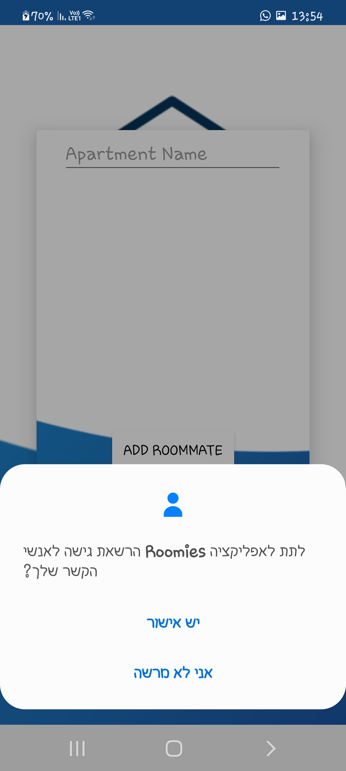
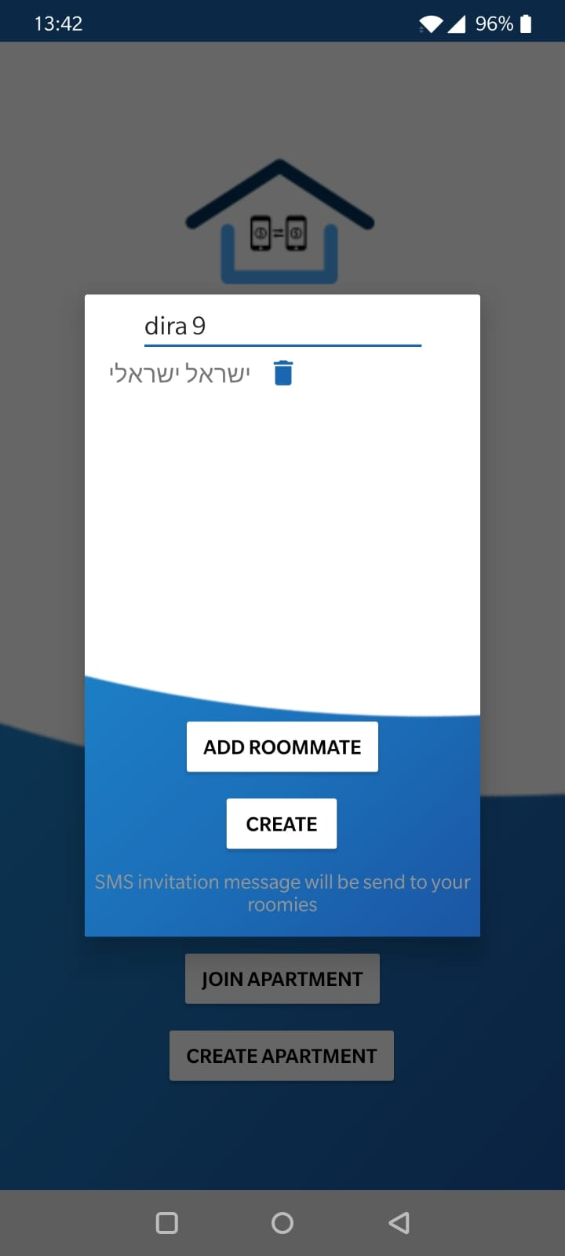
יצירת דירה
בלחיצה על 'הוספת שותפים' ולאחר הענקת אישור גישה לפתיחת רכיב אחר בהתקן (אנשי קשר), יפתח אנשי הקשר במכשיר והמשתמש יוכל לבחור את כל שותפיו לדירה.

Slide 9
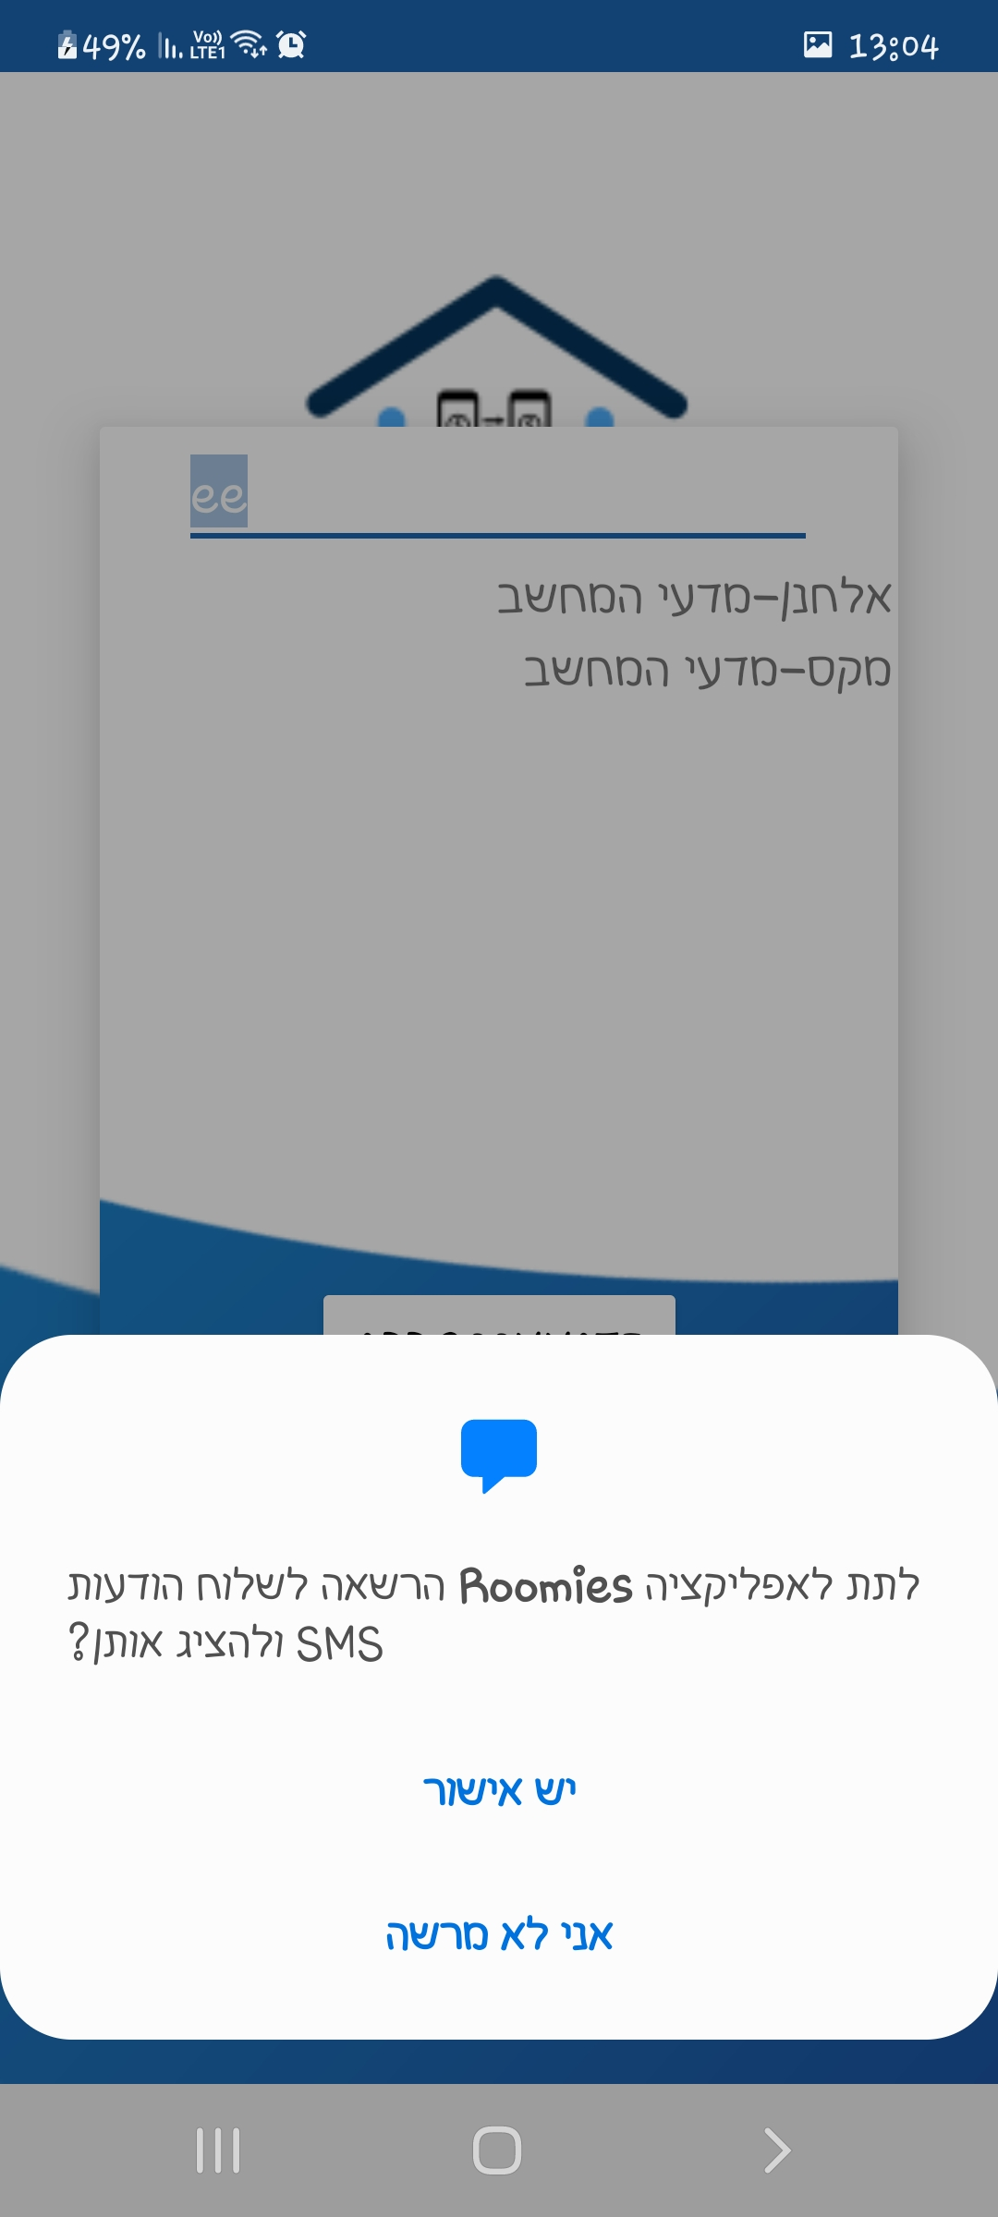
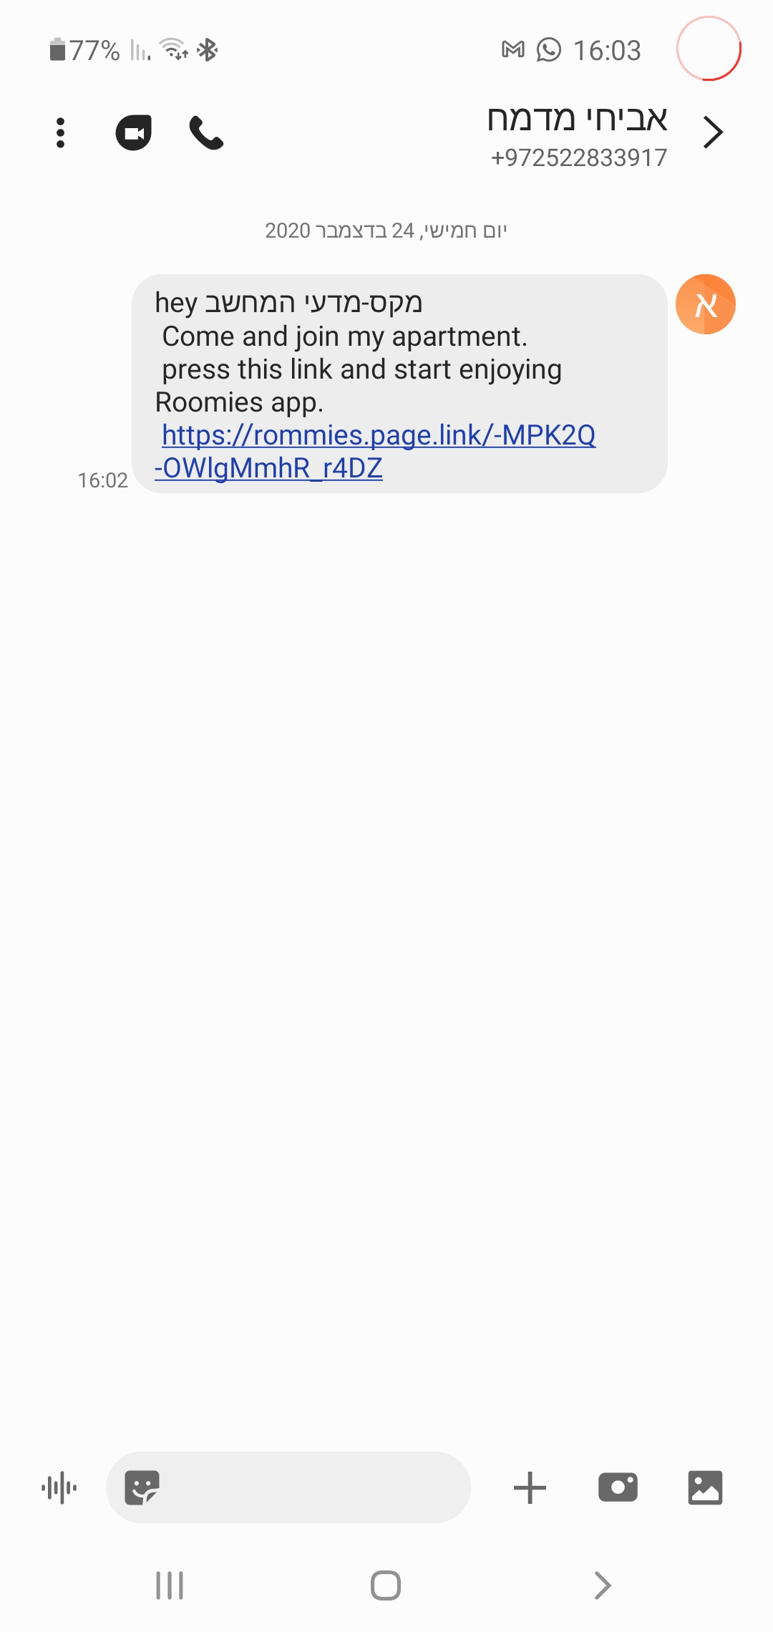
יצירת דירה
כאשר יזין את כל השותפים וילחץ על 'צור דירה' יתבקש להעניק אישור גישה לפתיחת רכיב אחר בהתקן (הודעות SMS) וכאשר יאשר ישלח SMS לכל אחד מהשותפים עם הזמנה להצטרף לRoomies- בצירוף קישור לאפליקציה. (מימין דוגמא להמחשה)

Slide 10
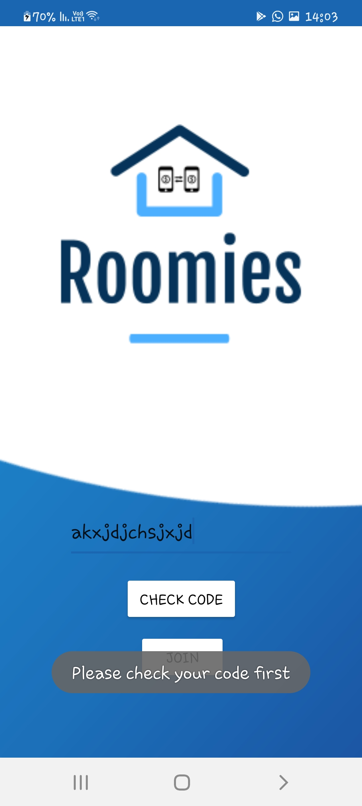
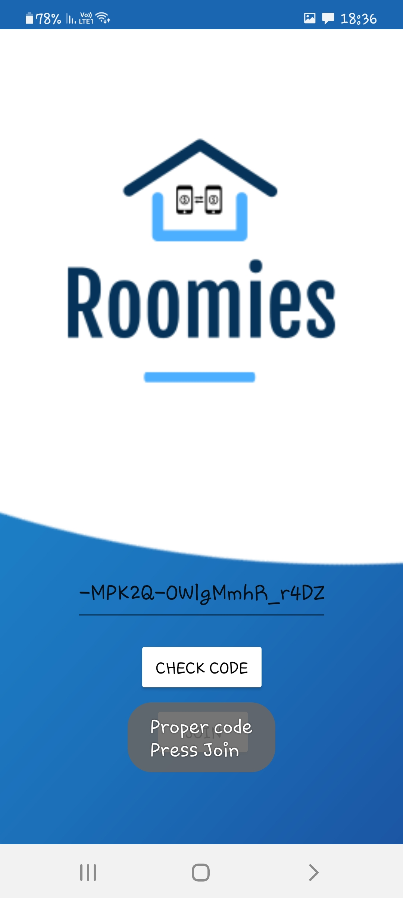
הצטרפות לדירה
לאחר לחיצה על הקישור שנשלח בהודעה האפליקציה תיפתח למשתמש ישירות לדף ההרשמה וכאשר הרישום יבוצע בהצלחה הוא יגיד לדף הזה עם 'קוד דירה' שכבר מוזן.
ניתן גם להזין את הקוד ידנית (למכשירים עם חסימת הודעות/ללא SIM וכו')
נשים לב שלא ניתן להצטרף ללא בדיקת 'קוד דירה' תקין.

Slide 11
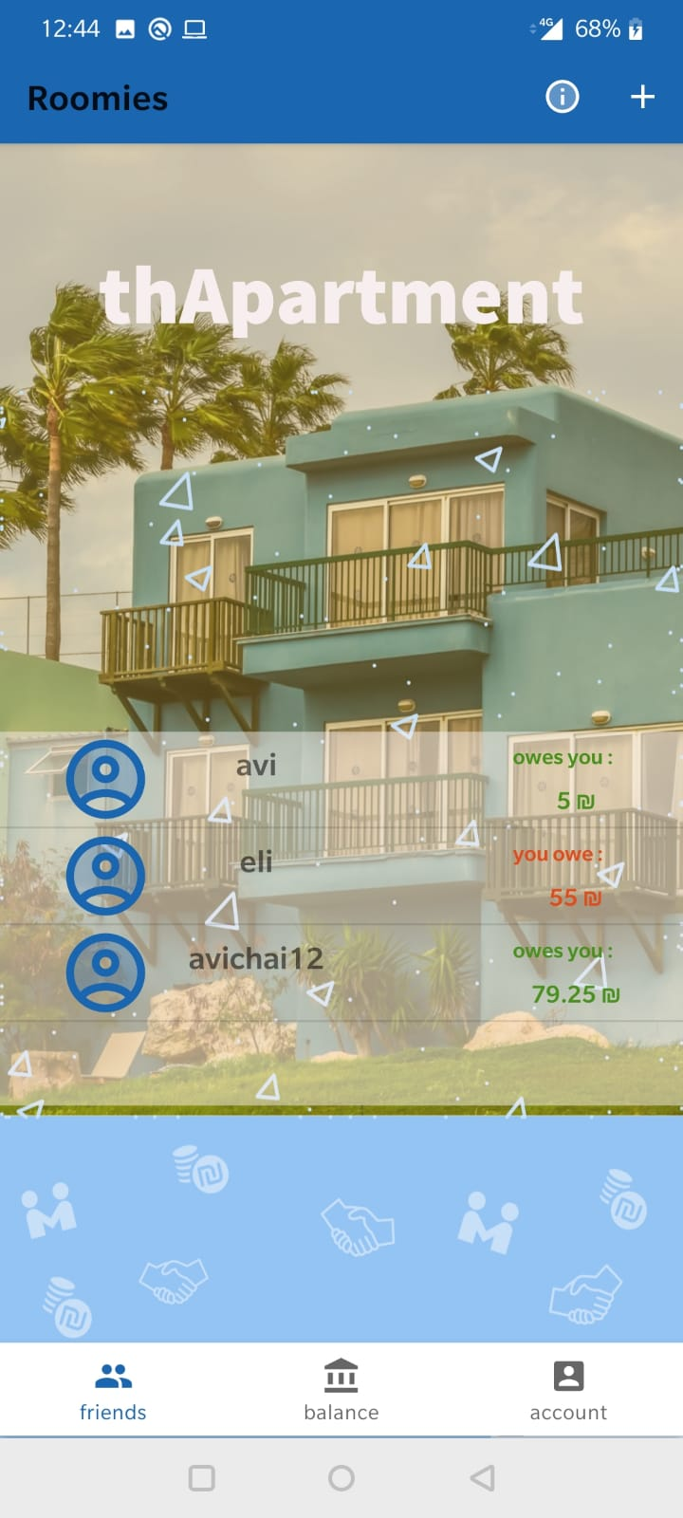
דף ראשי-משתמש רגיל
לאחר הצטרפות לדירה המשתמש יראה את הדף הזה ובו הוא יכול לראות את שם הדירה ורשימת השותפים עם המאזן שלו עם כל אחד מהם (ירוק זכות-אדום חוב).
ישנם 2 תפריטים במסך הראשי, התפריט העליון נותן גישה להוספת תשלום חדש ופירוט היסטוריית ההוצאות עד עכשיו. והתפריט התחתון נותן גישה לשינוי פרטיים אישיים והצגת מאזן משוקלל.
בדף זה יוצג למנהל הרשאות נוספות. (נראה בהמשך)

Slide 12
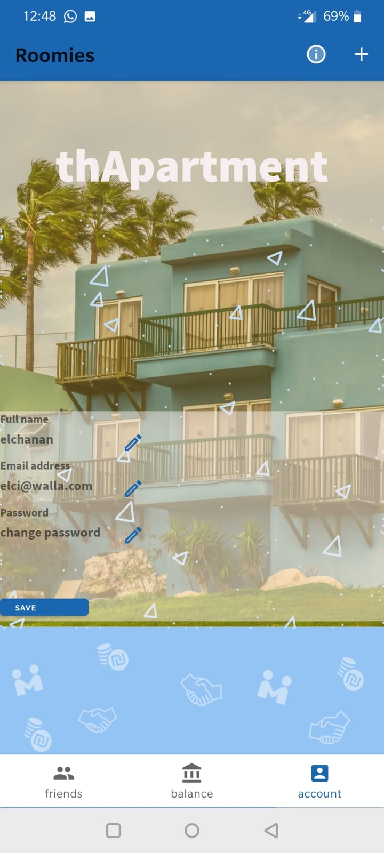
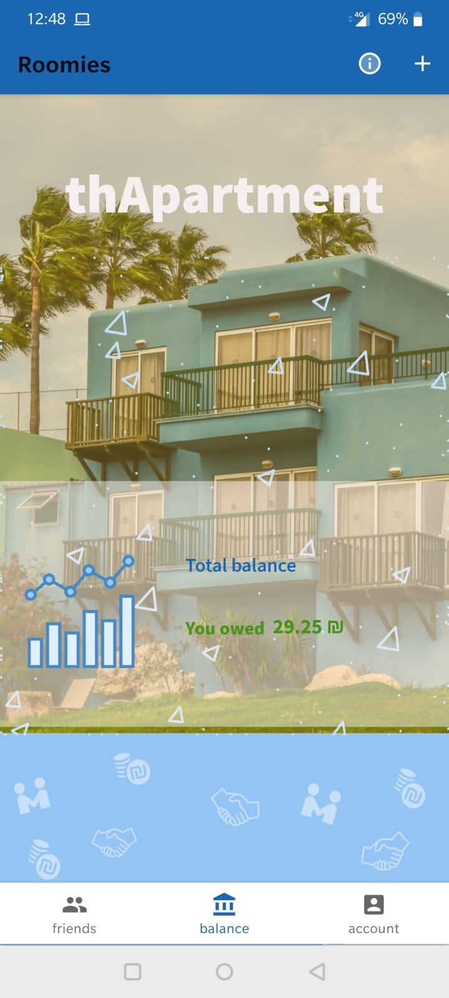
דף ראשי
בתפריט הראשי התחתון יוכל המשתמש לעבור ללשונית Balance ובו יראה את המאזן (חוב/זכות) הכללי שלו מכל השותפים יחד.
בלשונית Account המשתמש יוכל לשנות את פרטי ההתקשרות שלו ואת שמו וכמובן להחליף סיסמה.

Slide 13
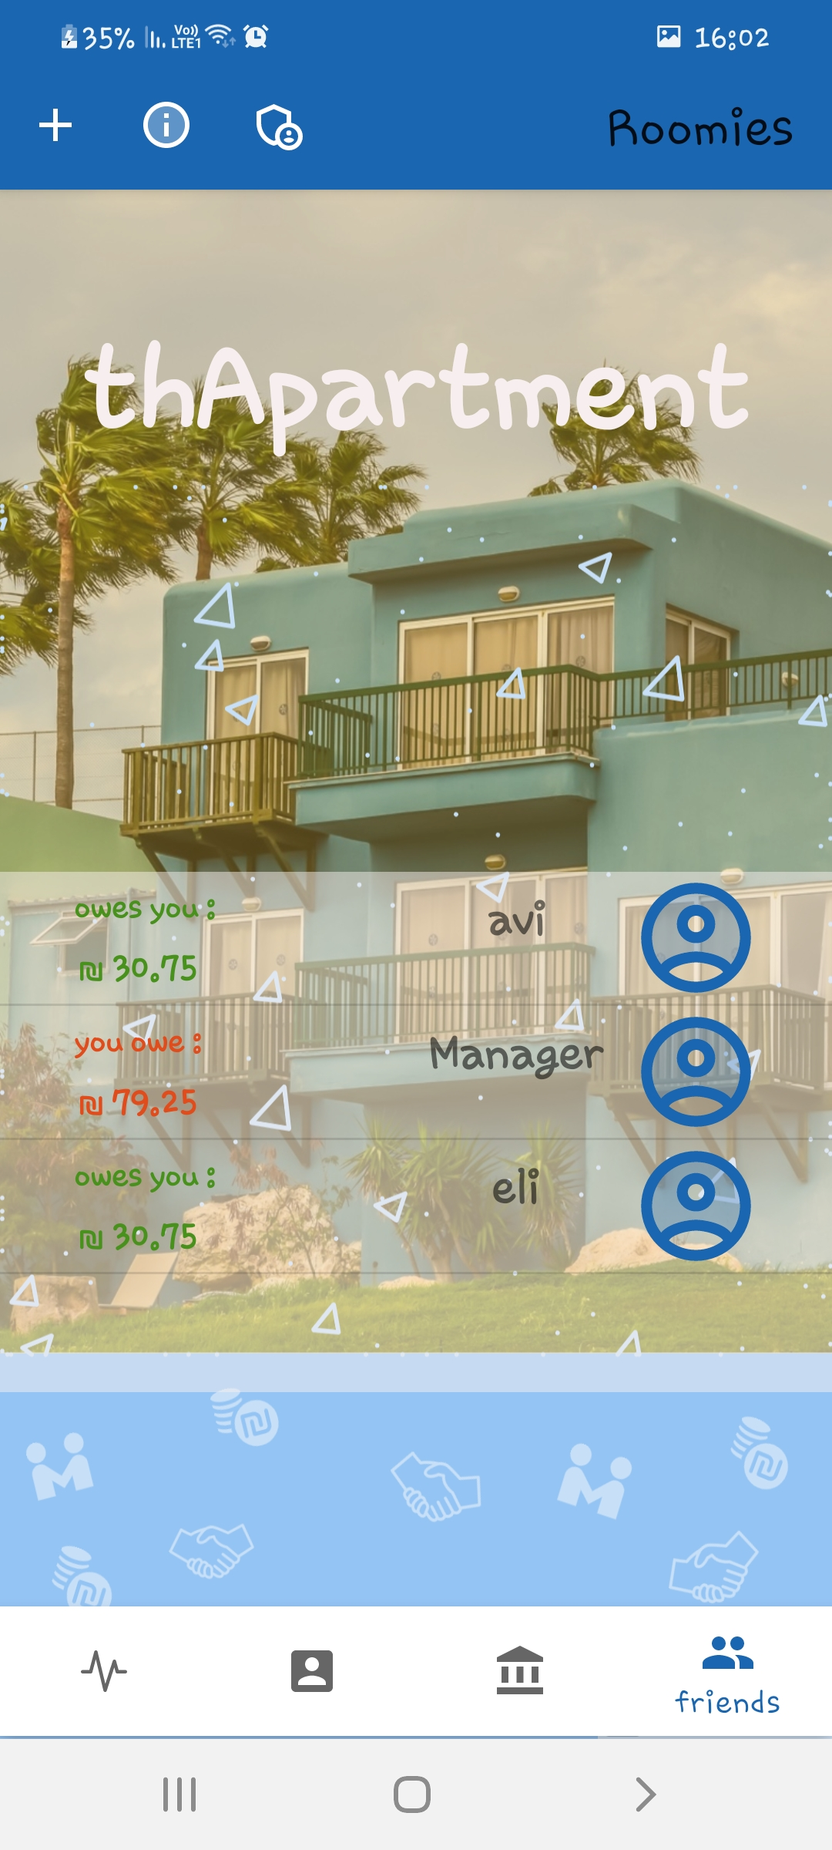
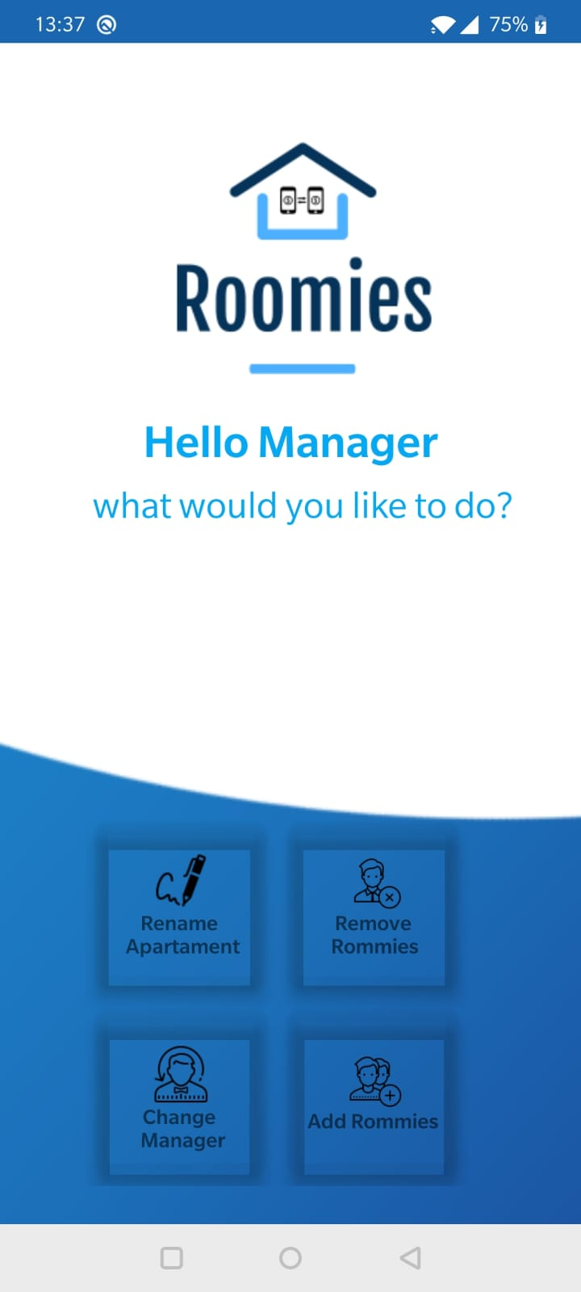
דף ראשי-מנהל
יוצר הדירה הוא באופן אוטומטי המנהל והדף שלו זהה לחלוטין רק עם תוספת בתפריט והוא יכול לבצע פעולות נוספות כמו: שינוי שם דירה, הוספת שותפים נוספים, מחיקת שותפים, והעברת הרשאת המנהל לאדם אחר.
בלחיצה על כל אחת מהאפשרויות שניתנות לו יקפוץ למסך חלון דיאלוג ויאפשר לו לבצע את דרישתו. (תמונות בשקופית הבאה)

Slide 14
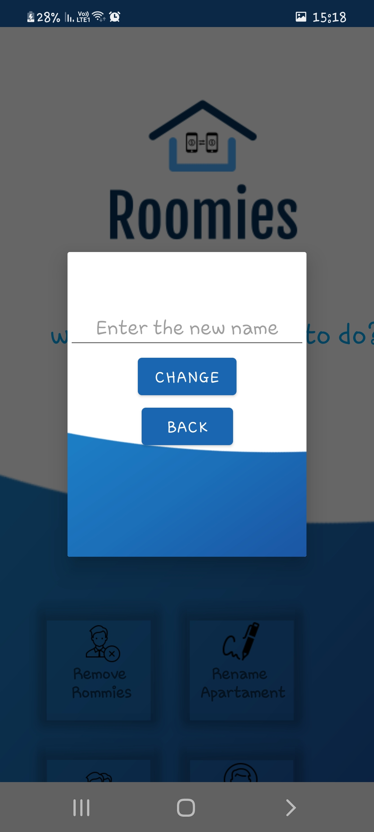
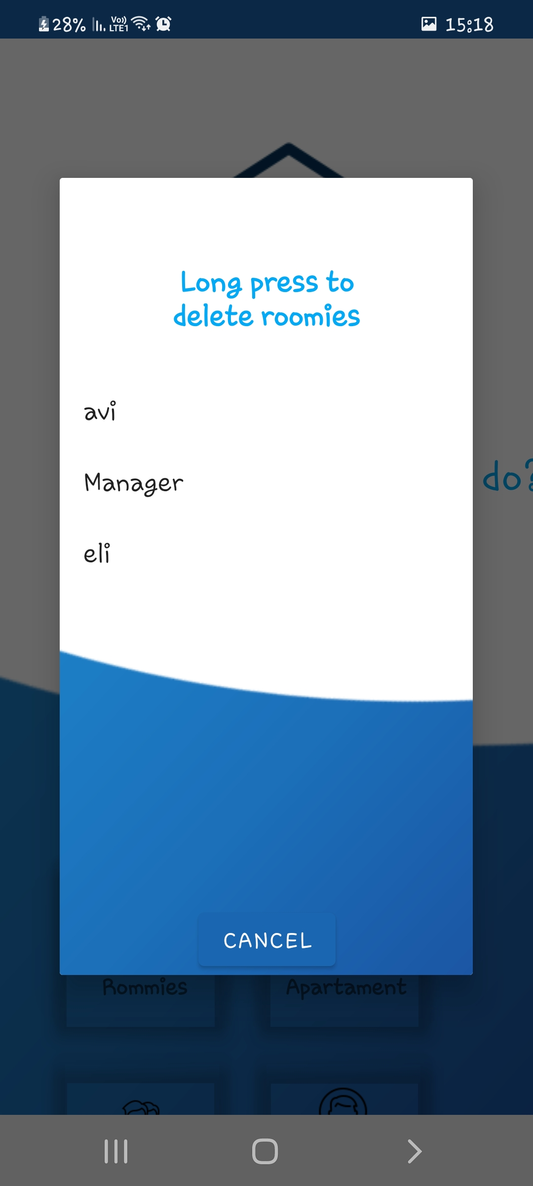
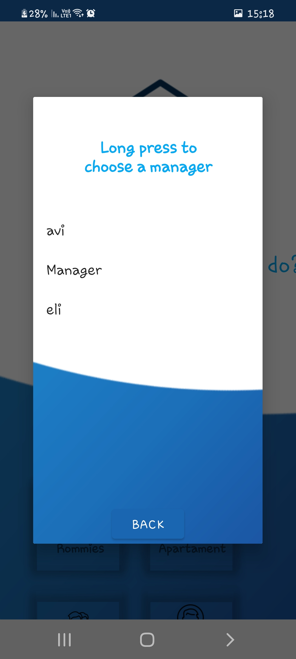
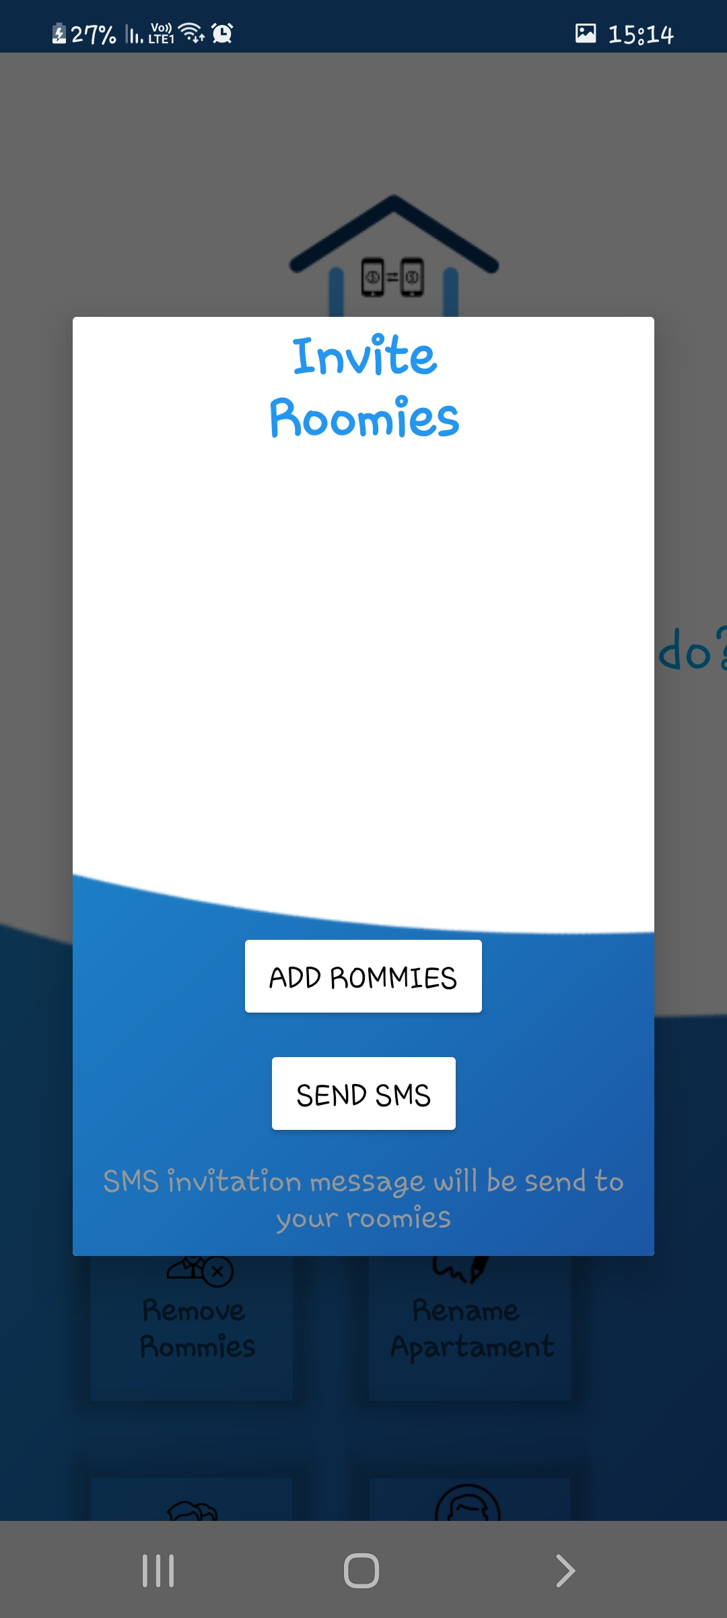
הוספת שותפים העברת הרשאת המנהל מחיקת שותפים שינוי שם דירה

Slide 15
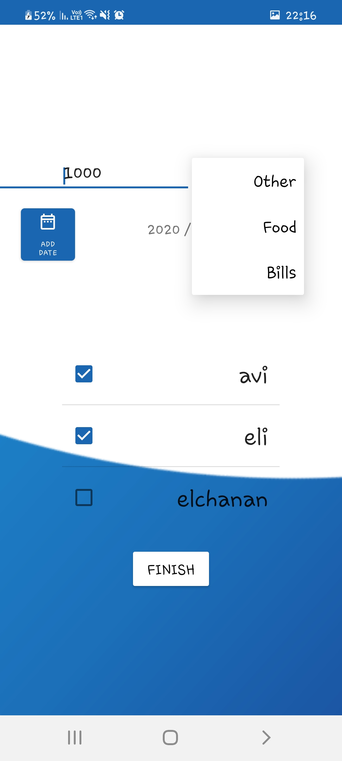
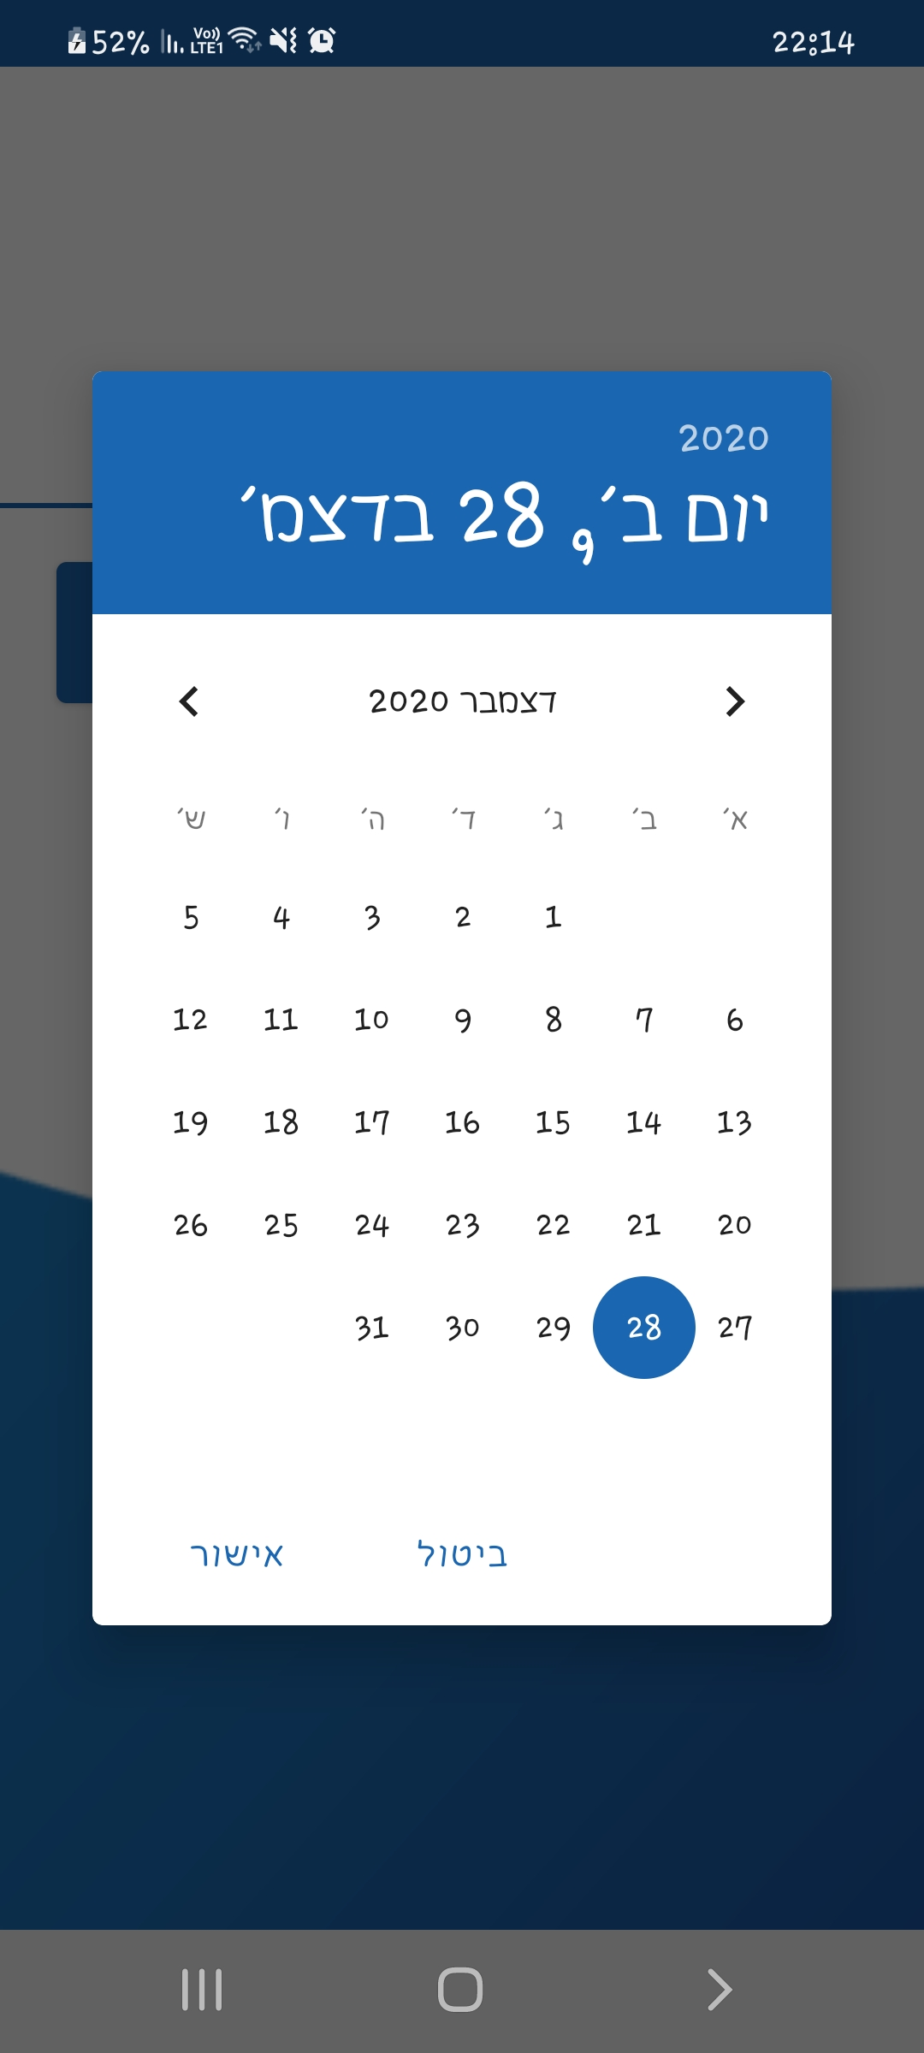
הוספת תשלום
כאשר לוחצים על + עוברים לדף המאפשר להוסיף תשלום. נצטרך רשום את סכום התשלום ותאריך הרכישה.
בנוסף יוצג spinner על מנת לציין את סיבת התשלום וגם ListViewהמכיל את רשימת השותפים בדירה ונוכל לבחור את מי שצריך לחלוק בתשלום.
בסיום התשלום יכנס למאזן האישי של כל שותף והתשלום יישמר בהיסטוריית התשלומים לצורך מעקב ההוצאות.

Slide 16
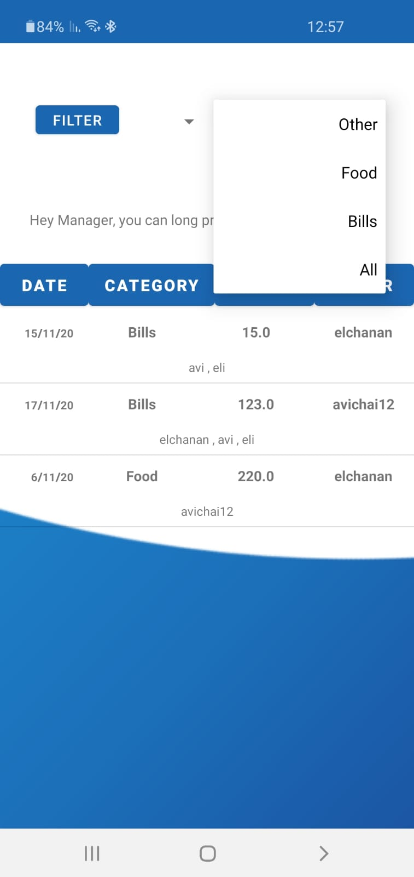
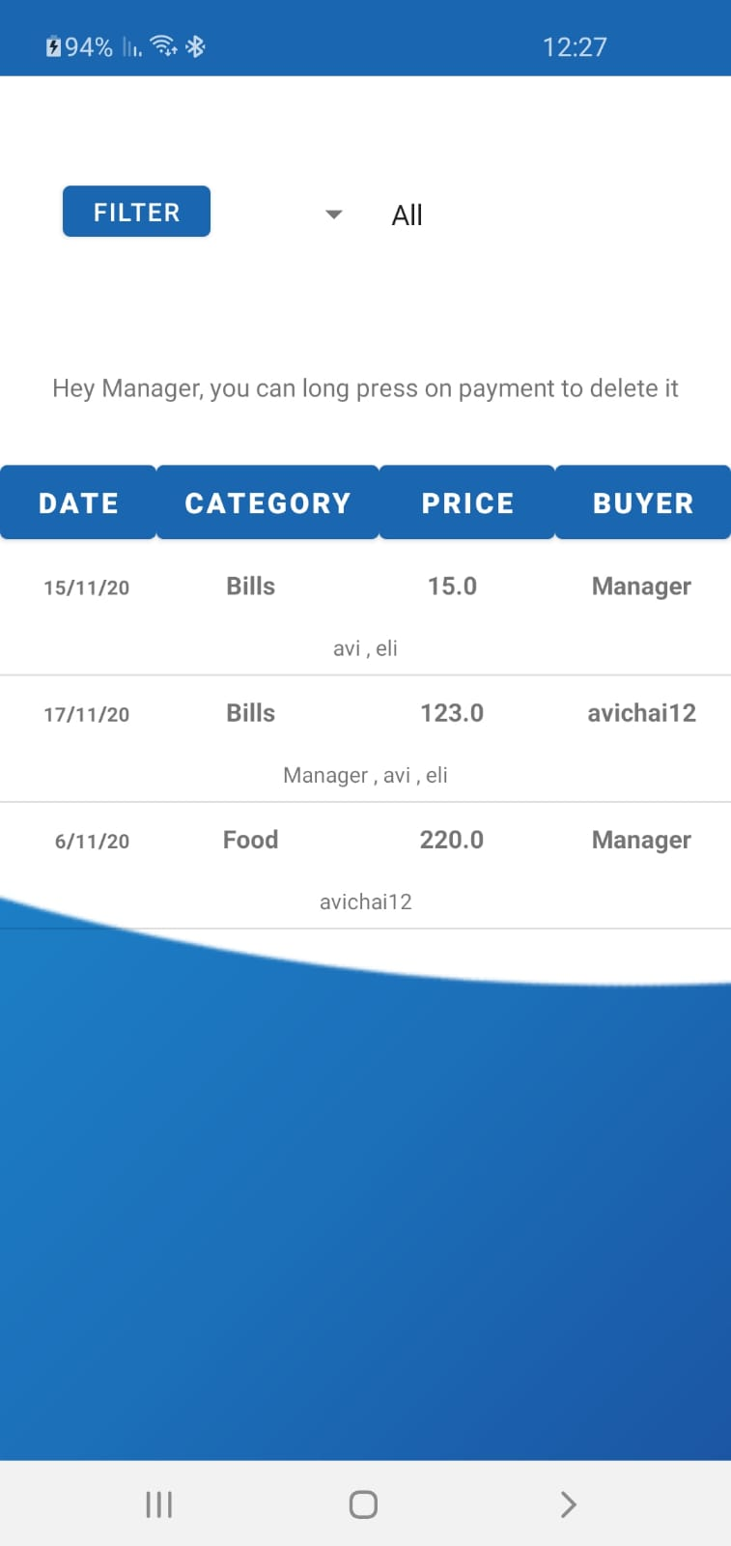
מידע
כאשר לוחצים על ! עוברים לדף המאפשר לראות את כל היסטוריית התשלומים ולכל תשלום את כל פרטיו (מבצע הרכישה, התאריך שבו בוצעה, הקטגוריה ושמות השותפים שהתחלקו).
המשתמש יוכל להציג רק רכישות שבוצעו לטובת קטגוריה מסוימת או את כולם ובנוסף למיין את כל הרשימה לפי מחיר/קטגוריה/תאריך/קונה כרצונו.
בדף זה רק המנהל יראה הודעה המסבירה לו שיש ברשותו אפשרות למחוק תשלום לא תקין או לא מאושר ע"י לחיצה ארוכה על התשלום, כמובן שלאחר שמחק תשלום המאזן יתעדכן.

Slide 17
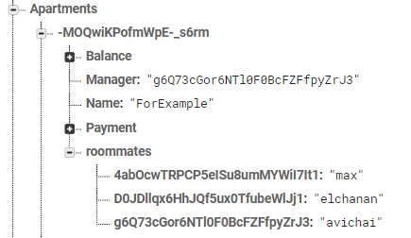
Firebase-Apartment
כך בנויה דירה ב-DB.
הערכים בכל דירה הם: שם הדירה, מספר מזהה ייחודי של המנהל, שמות השותפים, התשלומים שבוצעו והמאזן של כל שותף עם כל אחד משאר השותפים בדירה.

Slide 18
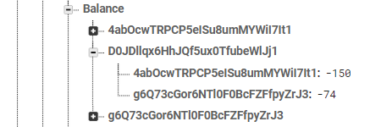
Firebase-Apartment
דוגמא למאזן בתוך דירת שותפים-
בדירה זו יש 3 שותפים ולכל אחד יש מאזן אישי עם 2 השותפים האחרים.
בדוגמא רואים שהשותף האמצעי חייב לשותף אחד 150 ₪ ולשותף שני 74 ש"ח

Slide 19
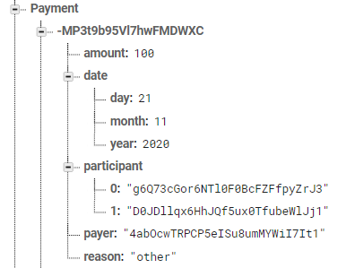
Firebase-Apartment
דוגמא לתשלום בתוך דירת שותפים- הערכים עבור כל תשלום הינם: סכום, תאריך הרכישה, מס מזהה של המשלם, מספר מזהה של השותפים שצריכים לחלק ביניהם את התשלום וסיבת הקנייה.

Slide 20

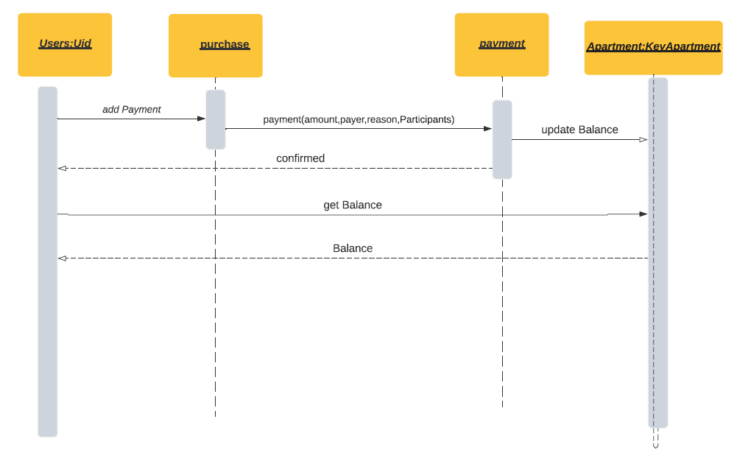
Sequence diagram

Slide 21
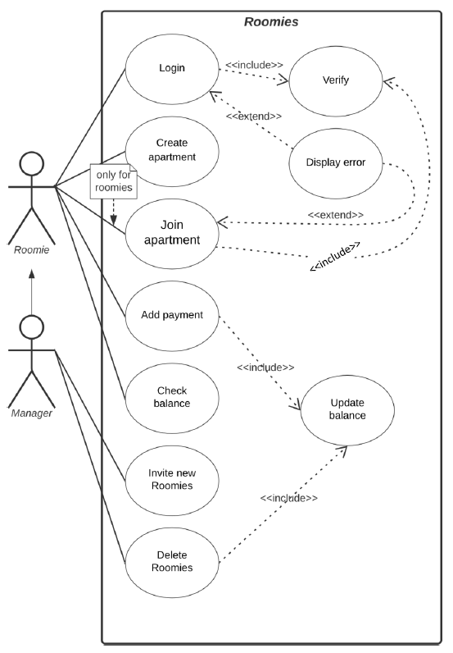
Use case diagram

Slide 22
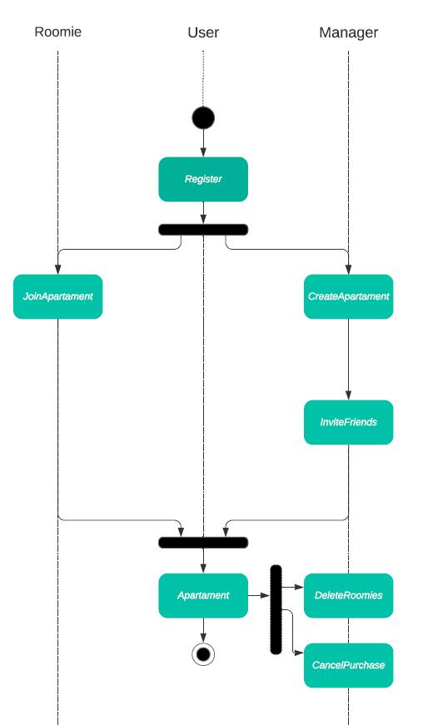
Activity
diagram

Slide 23
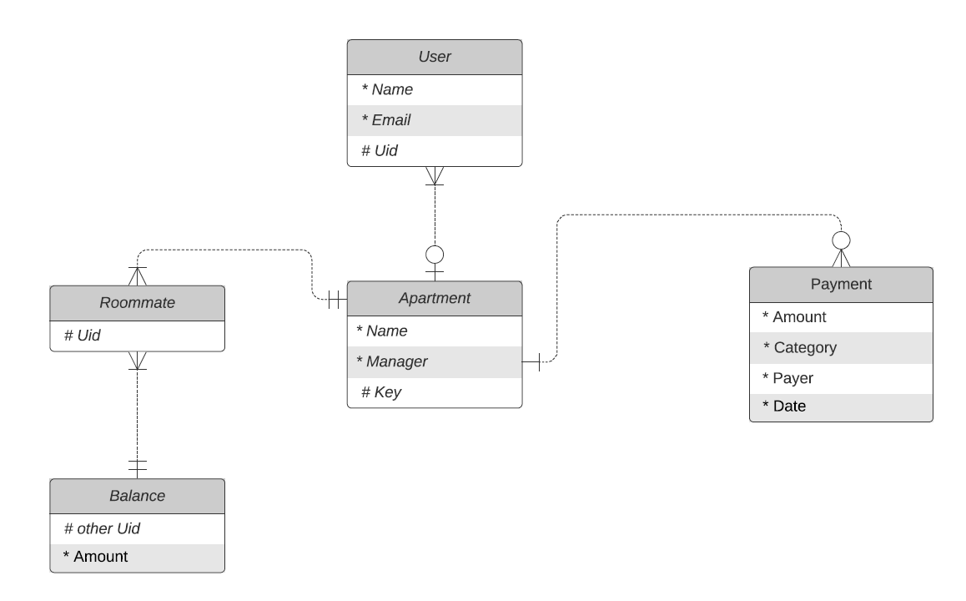
ERD diagram

Slide 24
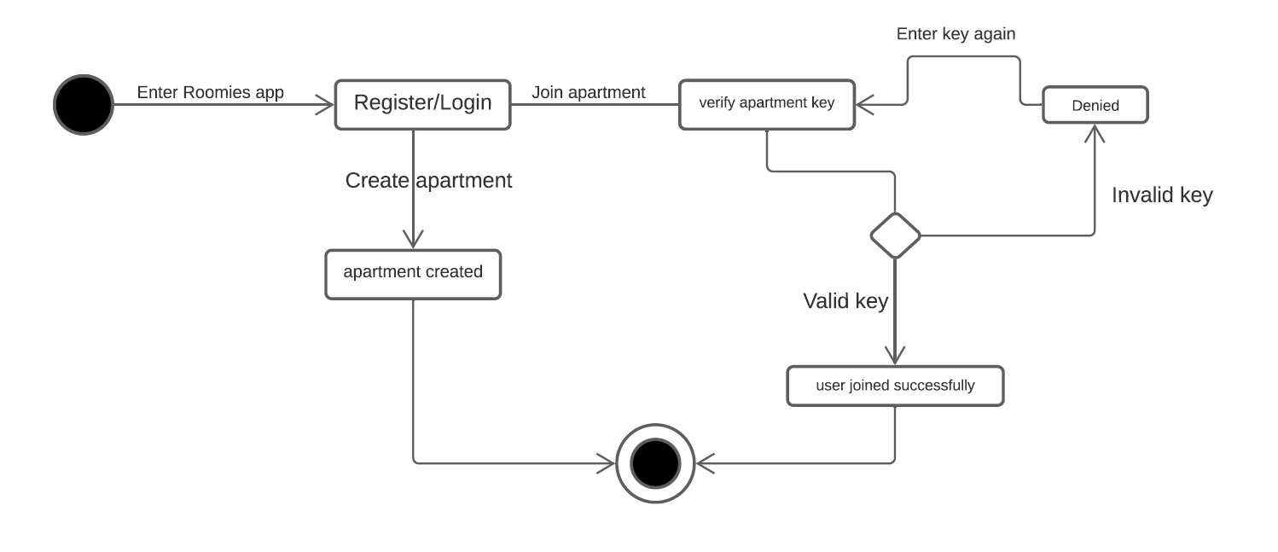
State machine diagram

Slide 25
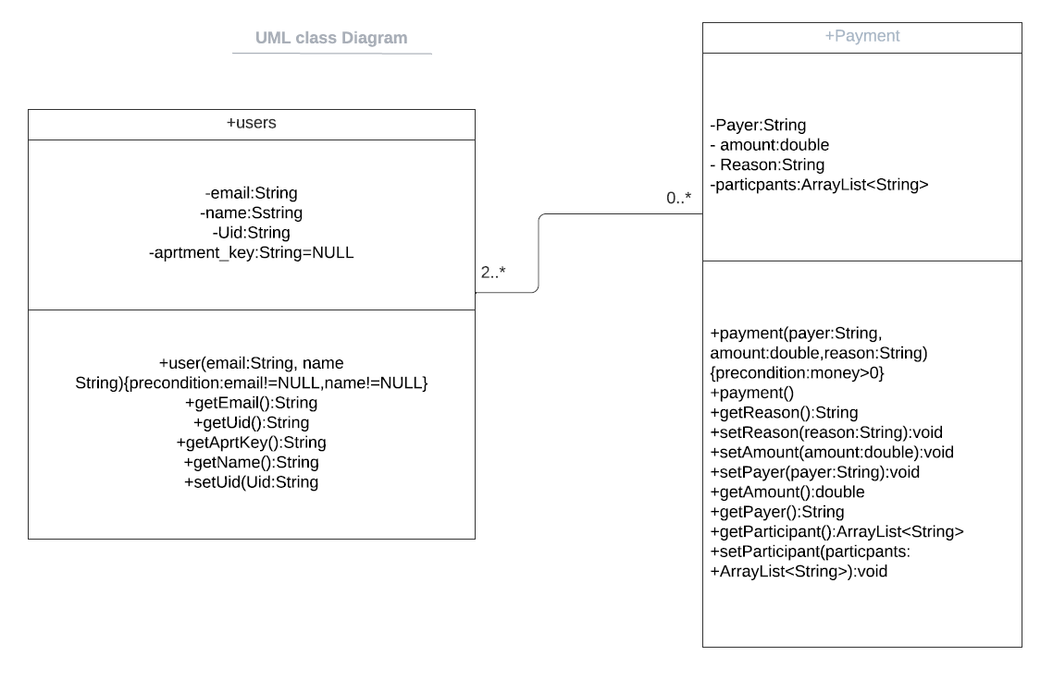
Class
diagram

Slide 26
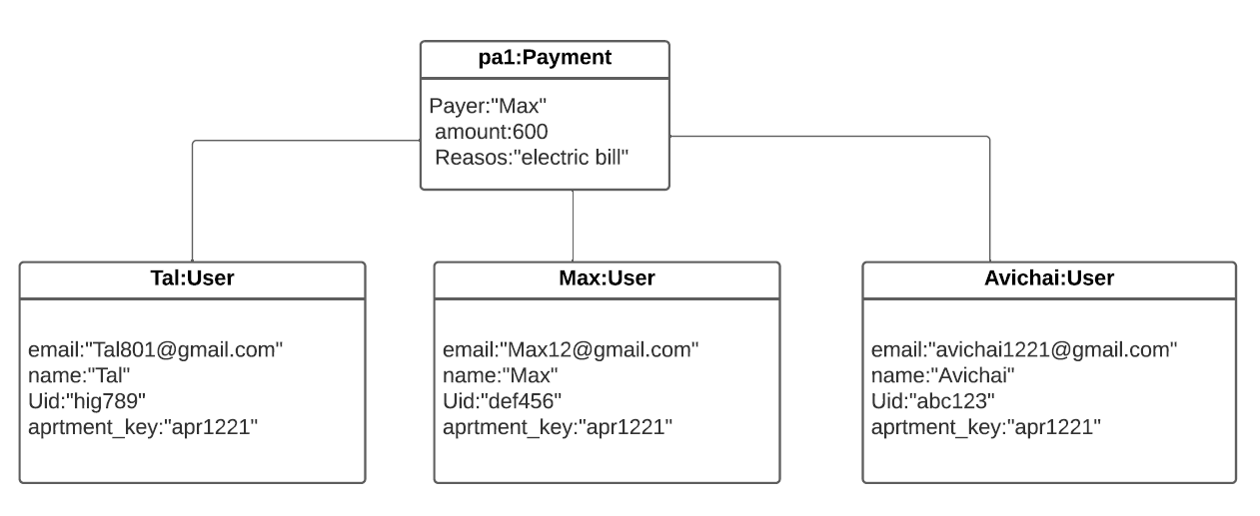
Object diagram

Slide 27
פערים בין התכנון לביצוע
חשבנו להוסיף אופציה להעלות צילום של החשבונית עבור כל תשלום שבוצע אך לאחר מחשבה העדפנו לצאת מנקודת הנחה שהשותפים סומכים אחד על השני ובכל מקרה לתת למנהל אופציה למחוק תשלומים שהוא לא מאשר ובכך להפחית את הסירבול בתפעול ע"י השותפים ובכך לקצר להם כמה שאפשר את השימוש ב-"הוספת תשלום".

